Slide 1
ผลการตรวจราชการระดับจังหวัด ปีงบประมาณ พ.ศ. 2557
ภารกิจหลัก. การติดตามนโยบายและยุทธศาสตร์กระทรวง
จังหวัดพระนครศรีอยุธยา เขตบริการสุขภาพที่ 4
รอบที่ 1 วันที่ 25-27กุมภาพันธ์ 2557.

Slide 2
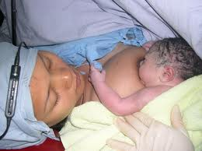
คณะที่1:
พัฒนาสุขภาพตามกลุ่มวัย

Slide 3
ประเด็นการตรวจราชการ 1.1 กระบวนการบริหารงานส่งเสริมสุขภาพป้องกันโรค
แผนงานส่งเสริมสุขภาพและป้องกันโรคระดับจังหวัด:บอร์ด PP จังหวัด
data center:
ข้อมูลสถิติโรค/ผลการดำเนินงาน
แผนปฏิบัติการและงบประมาณ:
-alignment แผนเขต-จว-อำเภอ
-Deploy ด้วยการประชุมชี้แจง(12 ธันวาคม 2556
-CUP ดำเนินงานตามแผน
รวม 87 โครงการ
(15-16 มกราคม,10 กพ. 2557 )
18.6 ล้าน(PPA/PPD)
งบกองทุน อยู่ระหว่างการดำเนินงาน
แผนM&E และสรุปผลจังหวัด/อำเภอ: ปีละ 2 ครั้ง
-คณะกรรมการติดตามและประเมินผล:ระบบข้อมูลกลาง/ระบบ COCKPIT ประจำเดือนและรายไตรมาส/กรณีเร่งด่วน
-ทีมนิเทศ ติดตาม/ คณะกรรมการพัฒนาคุณภาพระบบบริการ (Services Plan)
-ประชุมผู้บริหาร

Slide 4
ประเด็นการตรวจราชการ 1.2 ผลลัพธ์ภาวะสุขภาพตามกลุ่มวัย
อัตรามารดาตายต่อการเกิดมีชีพ1แสนคน(ไม่เกิน15)
ยังไม่มีรายงานมารดาตายมาตั้งแต่3ปีที่ผ่านมาและไตรมาสแรกปี57
เนื่องจาก
-ดำเนินงานตามมาตรฐานสายใยรักครอบครัว
-มีMCH Board
-มีการจัดอบรม CPR มารดาทารกทุกปี
-มีการอบรมการอ่านผล NST เพื่อการรายงาน Case เสี่ยงได้ทันท่วงที ป้องกันการเกิด DFIU
-จัดประชุม เจ้าหน้าที่ ที่เกี่ยวข้องสอนเน้นให้หญิงตั้งครรภ์สังเกตอาการผิดปกติและรีบมาพบแพทย์
ข้อสังเกต ถึงแม้มีบริการคุณภาพแต่กลุ่มเป้าหมายเข้าถึงน้อย โดยเฉพาะการฝากครรภ์ครบ 5ครั้ง และเพิ่มการเข้าถึงบริการearly ANC เพื่อให้สามารถรักษาอัตราตายเป็น 0 ได้

Slide 5
ร้อยละของเด็ก(0-5 ปี)มีพัฒนาการสมวัย ไม่น้อยกว่า 85
การดำเนินงานปี2556 ผลงานร้อยละ 99.80
การดำเนินงานปี2557 (ต.ค.-ธค.56) ร้อยละ99.65
แผนงาน/โครงการเพื่อพัฒนาคุณภาพงาน
- มีโครงการพัฒนาคุณภาพบริการตามเกณฑ์รพ.สายใยรักเพื่อให้เด็กได้รับตรวจคัดกรอง ประเมิน และเฝ้าระวังด้านพัฒนาการอย่างเป็นระบบ
- คัดกรองพัฒนาการเด็กช่วงอายุ 9 18 30 และ42เดือน โดยใช้แบบทดสอบ denverIIประเมินโดยผู้ผ่านการอบรมนักส่งเสริมพัฒนาเด็ก(ในรพท และรพช ทุกแห่ง)
- ส่งเสริมคุณภาพการดำเนินงานWCC การให้ความรู้ในโรงเรียนพ่อแม่

Slide 6
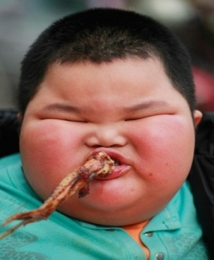
ร้อยละของเด็กนักเรียน (อายุ 6-14 ปี) มีภาวะอ้วน
จ.พระนครศรีอยุธยา
ฐานข้อมูล สนย.
พ.ค. - ก.ค. 2556
ฐานข้อมูล Data center สสจ.อยุธยา
พ.ค. - ก.ค. 2556
ต.ค. - ธ.ค. 2556
*
*
*
* มีโรงเรียนผ่านเกณฑ์มาตรฐานโรงเรียนส่งเสริมสุขภาพระดับเพชร Δ มีโรงเรียนปลอดน้ำอัดลม ไม่น้อยกว่าร้อยละ 75

Slide 7
: เด็กไทยมีความฉลาดทางสติปัญญาเฉลี่ย ไม่น้อยกว่า100
: ร้อยละ 30 รพช.ในจังหวัดมีการพัฒนาระบบเฝ้าระวังปัญหา IQ/EQ ในเด็ก นร.
: นักเรียนกลุ่มเสี่ยงร้อยละ 70 ได้รับการดูแลช่วยเหลือ

Slide 8
IQ < 100
IQ = 100
IQ > 100

Slide 9
ผลการดำเนินงานการเฝ้าระวังในเด็กวัยเรียน(5-14ปี) IQ/EQ
เชิงปริมาณ
โรงพยาบาลชุมชนทุกแห่งของจังหวัดพระนครศรีอยุธยา มีการคัดเลือกโรงเรียนระดับประถมคู่เครือข่าย
อยู่ระหว่างจะดำเนินการพัฒนาระบบเฝ้าระวังปัญหา IQ/EQ. ในนักเรียน

Slide 10
ผลการดำเนินงานการเฝ้าระวังในเด็กวัยเรียน(5-14ปี) IQ/EQ
เชิงคุณภาพ
จังหวัดมีแผนงาน/โครงการในการพัฒนาศักยภาพบุคลากรสาธารณสุขให้มีความรู้เกี่ยวกับความผิดปกติของพัฒนาการที่พบในวัยเรียน(ต่อยอด) รวมทั้งเครื่องมือในการคัดกรองและแนวทางการดูแลช่วยเหลือเบื้องต้น ซึ่งจะดำเนินการเดือนมีนาคม 2557

Slide 11
อัตราการคลอดในมารดาอายุ 15-19 ปี
(ไม่เกิน 50 ต่อพันประชากรหญิงอายุ 15-19 ปี)
จ.พระนครศรีอยุธยา (แยกรายอำเภอ)
แหล่งข้อมูล : รายงานจากศูนย์อนามัยที่ 1 และ 2 ปี 2556 (ต.ค.2555 – ก.ย. 2556)
แหล่งข้อมูล : รายงาน 21 แฟ้ม สำนักงานสาธารณสุขจังหวัดพระนครศรีอยุธยา
ไตรมาสแรกปีงบประมาณ 2557 (ต.ค. - ธ.ค. 2556)
Δ
*
Δ
*
Δ
*
Δ
*
Δ
*
* โรงพยาบาลผ่านเกณฑ์ YFHS Δ อำเภออนามัยการเจริญพันธุ์

Slide 12
คณะที่2 ประเด็นการตรวจราชการ: 2.1ผลการดำเนินงาน service plan 2.1.4 การพัฒนาระบบทารกแรกเกิด
บริการANC คุณภาพของรพ.16 แห่งผ่านเกณฑ์ 100% ภายใต้การดำเนินงานโครงการสายใยรักแห่งครอบครัว (เป้าหมาย:ไม่น้อยกว่าร้อยละ70 )
ปัจจัยที่ทำให้การดำเนินงานสำเร็จ
มีคณะกรรมการพัฒนาคุณภาพระบบบริการ
แบ่งกลุ่มการดูแลของ รพช. เป็น Node แม่ข่าย 6 Node
(14 มีค.57 ประชุมทั้งจังหวัดและทบทวนการเก็บข้อมูล)

Slide 13
ตัวชึ้วัด | เป้าหมาย | ผลงาน ปี 2556 | ผลงาน ปี 2557
หญิงตั้งครรภ์ได้รับบริการ ANC คุณภาพ | 70% | 100% | 100%
หญิงตั้งครรภ์ได้รับการฝากครรภ์ครบ 5 ครั้งตามเกณฑ์ | 60% | 25.13% | 25.8%
หญิงตั้งครรภ์ได้รับการฝากครรภ์ ครั้งแรก ≤ 12 สัปดาห์ | 60% | 60.56% | 67.21%
ข้อสังเกต | สาเหตุ
ถึงแม้มีบริการคุณภาพแต่กลุ่มเป้าหมายเข้าถึงน้อย -กรณีการฝากครรภ์ 5 ครั้ง -กรณีearly ANC | ความเป็นเมือง พื้นที่โรงงานอุตสาหกรรม โดยเฉพาะอำเภอบางปะอิน การรวมนับกลุ่มเสี่ยง การเก็บข้อมูลคลาดเคลื่อนเมื่อทบทวนแล้ว มีผลงานเพิ่มขึ้น

Slide 14
หญิงตั้งครรภ์ฝากครรภ์ครบ 5 ครั้งตามเกณฑ์

Slide 15
ANC ครั้งแรก ≤ 12 สัปดาห์

Slide 16
ห้องคลอดคุณภาพของรพ.ทั้ง 15 แห่ง ผ่านเกณฑ์ 100% (ยกเว้นรพ.บ้านแพรกที่ไม่มีการคลอด)
(เป้าหมาย:ไม่น้อยกว่าร้อยละ70 )
ข้อสังเกต | สาเหตุ
ถึงแม้ไม่พบอัตราการตายของมารดา ในปีงบประมาณ 2556 และในไตรมาสแรกของปีงบ 57 ซึ่งเป็นสิ่งที่น่าชื่นชมในการทำงานที่มีประสิทธิภาพ แต่พบมีอัตราการตายปริกำเนิด ในภาพรวมจังหวัด คือ 10.73 : 1000 การเกิดมีชีพ (เกณฑ์ < 9:1000 การเกิดมีชีพ) และพบอัตราการตายสูงที่ รพ.พระนครศรีอยุธยา | รพ.พระนครศรีอยุธยา เป็นexcellence center ระดับเขต

Slide 17
ชื่นชมและการสนับสนุน
ชื่นชมทีมพยาบาลสูติกรรม รพศ.อยุธยา จัดทำchecklist ภาวะเสี่ยงที่มีความละเอียดในการกรอง
ศูนย์1 สนับสนุนโปรแกรมexcel เพื่อการคำนวณอายุครรภ์
สื่อการสอน วีดีโอ สำหรับเริ่มคลินิกบูรณาการสานสายใยรักแห่งครอบครัว

Slide 18
ความเชื่อมโยงบริการส่งเสริมสุขภาพป้องกันโรคทั้งระบบลดการเข้าสู่บริการ(service plan)
ข้อค้นพบ | ประเด็น
จากservice plan สาขาสูติกรรม | -เชิงรุกกลุ่มหญิงตั้งครรภ์ในโรงงานอุตสาหกรรม,ออกวิทยุชุมชนเชิญชวนฝากครรภ์ครั้งแรกอายุครรภ์ น้อยกว่า 12 สัปดาห์ -มาตรฐานการป้องกันและการดูแลเพื่อลดการเจ็บครรภ์คลอดก่อนกำหนด ทั้งโรงพยาบาลตั้งแต่ระดับเขต จังหวัด รพท. รพช. รพ.สต. และการ Refer Back -เปิดคลินิกบริการบูรณาสานสายใยรัก “เตรียมก่อนแต่ง,เตรียมก่อนท้อง,เตรียมก่อนคุม,หาทางออก” -รพ.สต. ตรวจ Urine Preg. Test ฟรีและฝากครรภ์ฟรีทุกสิทธิการรักษาเพื่อค้นหาหญิงตั้งครรภ์ ขึ้นทะเบียนและ Early ANC ก่อน 12 สัปดาห์ -รพ.สต. ที่เป็นมิตรกับหญิงตั้งครรภ์ไม่พร้อม

Slide 19
ความเชื่อมโยงบริการส่งเสริมสุขภาพป้องกันโรคทั้งระบบลดการเข้าสู่บริการ(service plan)(ต่อ)
ข้อค้นพบ | ประเด็น
จากservice plan สาขาNCD | ให้องค์กรปกครองส่วนท้องถิ่นร่วมจัดกิจกรรมและสนับสนุนงบประมาณ ภาคประชาชน อสม.เข้ามามีส่วนร่วมในการดำเนินงาน เสนา:โครงการเด็กไทยไร้พุง โครงการปรับเปลี่ยนพฤติกรรมกลุ่มเสี่ยง/กลุ่มป่วย ใน รพ.และใน รพ.สต. พัฒนาคลินิก DPAC ทั้งใน รพ.และ รพ.สต./ศูนย์การเรียนรู้องค์กรต้นแบบไร้พุง

Slide 20
ความเชื่อมโยงบริการส่งเสริมสุขภาพป้องกันโรคทั้งระบบลดการเข้าสู่บริการ(service plan)(ต่อ)
ข้อค้นพบ | ประเด็น
สาขาโรคหลอดเลือดสมอง | ส่งเสริมความรู้การป้องกันการเกิดโรคเนื่องจากประชาชนขาดความรู้การป้องกันและลดปัจจัยเสี่ยงและผู้ป่วยยังเข้าถึงบริการได้ไม่ทั่วถึง (เสนา: stroke corner ติดตามเยี่ยมผู้ป่วยในชุมชนโดยนักกายภาพบำบัด อบรม อสม.ช่วยฟื้นฟูสภาพในชุมชน การส่งต่อผู้ป่วยสู่ชุมชนและการเยี่ยมบ้าน)

Slide 21
ความเชื่อมโยงบริการส่งเสริมสุขภาพป้องกันโรคทั้งระบบลดการเข้าสู่บริการ(service plan)(ต่อ)
ข้อค้นพบ | ประเด็น
พบจาก4 ยุทธศาสตร์สุขภาพจังหวัด | ระบุทุกหน่วยบริการมีระบบส่งต่อที่สอดคล้องตามservice plan นอกเหนือระบบส่งต่อ หากเพิ่มให้มีระบบส่งเสริมสุขภาพป้องกันโรคจากระบบสุขภาพอำเภอ ระบบสุขภาพชุมชนที่สอดคล้องตามservice plan เติมเต็ม เชื่อมโยงระบบสุขภาพทั้งระบบ(ยุทธ 2)
แต่ยังไม่เห็นชัดเช่นservice plan (เชื่อว่ามีในพื้นที่ แต่ยังไม่ได้นำเสนอ เช่นที่เสนา ) | ส่วนที่ควรนำเสนอให้เห็นภาพความเชื่อมโยงขาขึ้นคือ CUP มีการดำเนินงานเครือข่ายสุขภาพระดับอำเภอแบบมีส่วนร่วมอย่างไร และเชื่อมจากระบบสุขภาพชุมชนในเรื่องหมู่บ้านสร้างเสริมสุขภาพ แกนนำครอบครัว อสม.(จว.สนับสนุนงบยุทธนี้มากที่สุดถึง 23 ล้าน) อย่างไร(ยุทธ3,4) ในการส่งเสริมป้องกันโรคก่อนเข้าสูระบบบริการ(service plan) PP board จังหวัด

Slide 22
คณะที่2: บริการคุณภาพ เข้าถึง ประเด็นการตรวจราชการ: 2.3 ผลการจัดบริการเฉพาะ
ร้อยละWCC คุณภาพ ไม่น้อยกว่า 70
ปี 2556 ดำเนินการตามเกณฑ์คุณภาพได้ร้อยละ 100
(รพท. 1 แห่ง รพช. 14 แห่ง และศูนย์แพทย์ รพศ. 5 แห่ง)
มีการดำเนินงานตามมาตรฐานที่กำหนด
ยังไม่มีการเจาะ Hct ในศูนย์แพทย์ แต่มีกุมารแพทย์ให้การดูแล
ปี 2557 จะมีการประเมินWCC คุณภาพใน รพ.ทุกแห่ง(เมย. - มิย.57)

Slide 23
ร้อยละศูนย์เด็กเล็กคุณภาพ ไม่น้อยกว่า 70
พระนครศรีอยุธยา (แยกรายอำเภอ)ปี2556
- การประเมินศูนย์เด็กเล็ก ปี 2556 ในแต่ละพื้นที่ ใช้เกณฑ์ประเมินต่างกัน (ศูนย์เด็กเล็กคุณภาพ/ศูนย์เด็กเล็กน่าอยู่) ตามความพร้อมของพื้นที่ ผลการประเมินจึงแตกต่างกันมาก
- ปีงบประมาณ 2557 จะใช้แบบประเมินศูนย์เด็กเล็กคุณภาพทั้งจังหวัด ประเมินตนเองช่วงเมษายน /จังหวัดสุ่มประเมิน พฤษภาคม

Slide 24
กลุ่มเด็กวัยรุ่น/นักศึกษา (15-21 ปี) กลุ่มวัยทำงาน (15-59 ปี)
(111) ความชุกของผู้บริโภคเครื่องดื่มแอลกอฮอล์ ใน
ประชากรอายุ 15 - 19 ปี (ไม่เกินร้อยละ 13)
(112) อัตราตายจากอุบัติเหตุทางถนน
(ไม่เกิน 20 ต่อประชากรแสนคน)
(113) อัตราตายจากโรคหลอดเลือดหัวใจ
(ไม่เกิน 23 ต่อประชากรแสนคน)

Slide 25
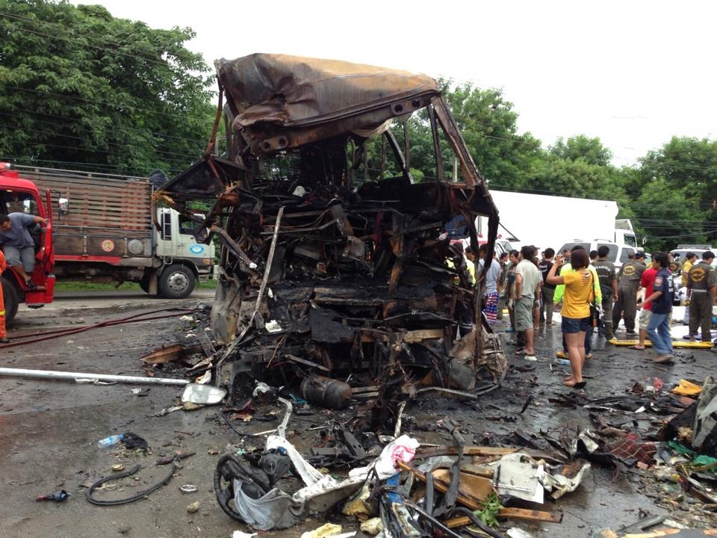
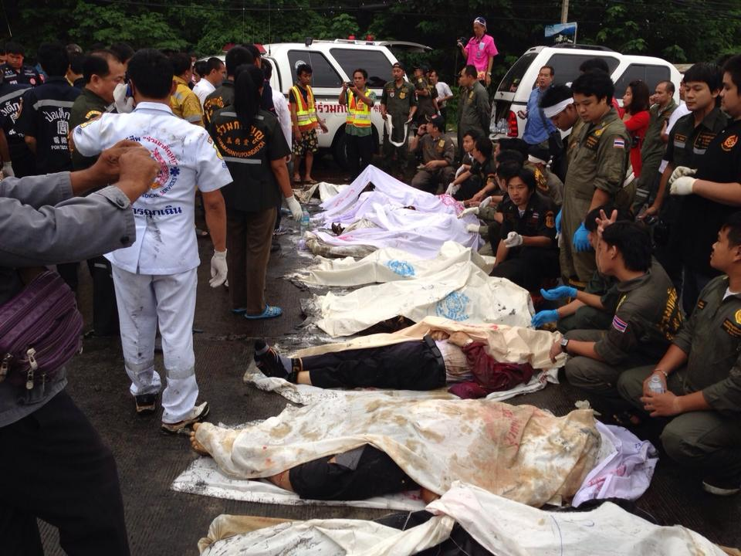
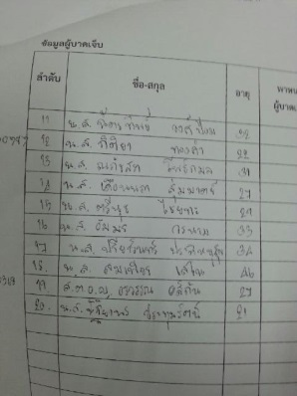
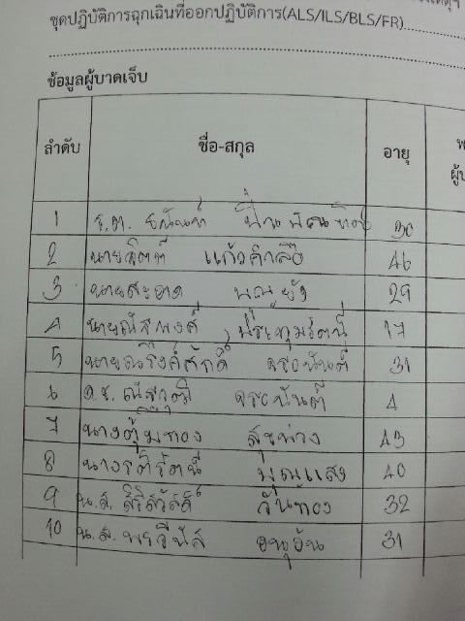
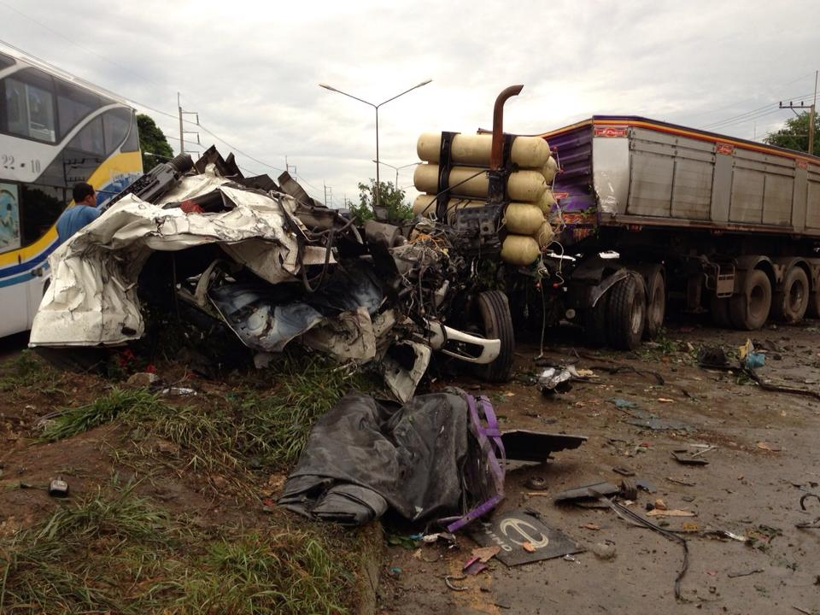
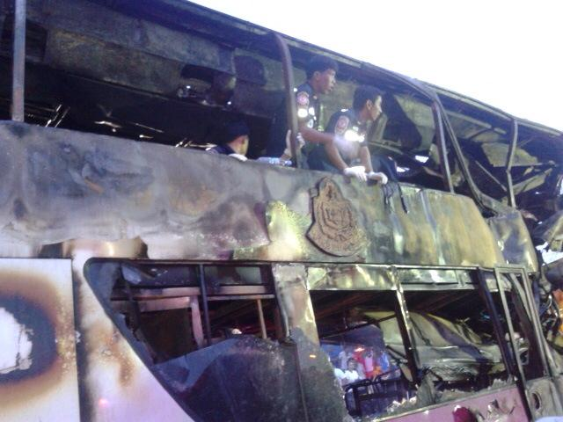
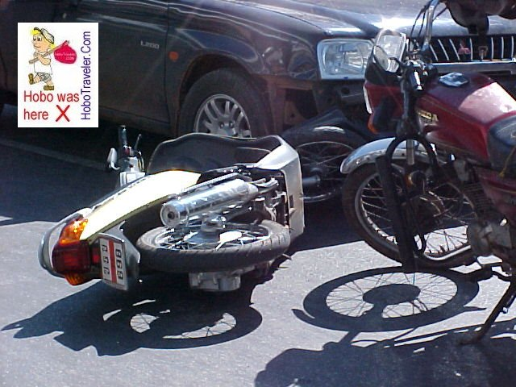
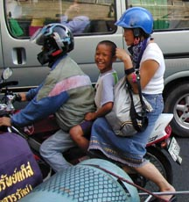
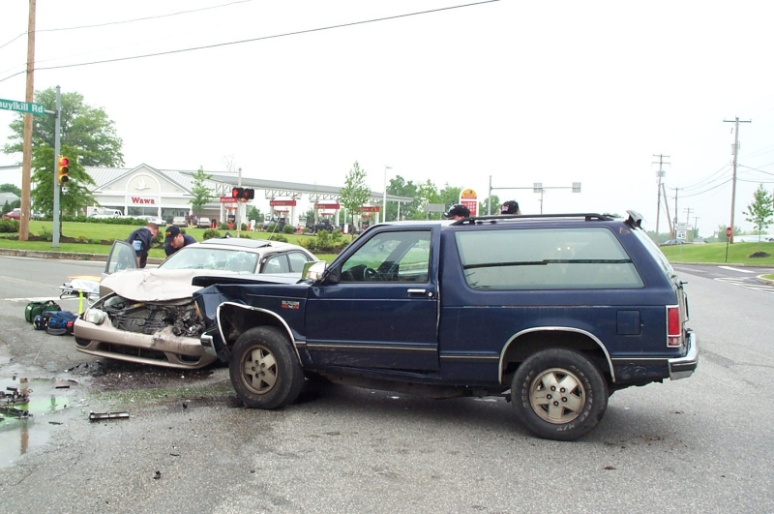
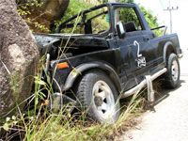
ประเด็นการตรวจราชการ
ลดการตายจากอุบัติเหตุทางถนน
ประเด็นการตรวจราชการ
ลดการตายจากอุบัติเหตุทางถนน
จังหวัด พระนครศรีอยุธยา
27 กุมภาพันธ์ 2556

Slide 26
ประเด็นการตรวจราชการ ตัวชี้วัดคุณภาพบริการ
ตัวชี้วัดที่ 12 ร้อยละของอำเภอที่มีทีม mini MERT คุณภาพ
(เท่ากับ 80)
ตัวชี้วัดที่ 13 ร้อยละ 70 ของ ER EMS คุณภาพผ่านเกณฑ์
13.1 ร้อยละ 70 ของผู้ป่วยเร่งด่วนและฉุกเฉินวิกฤต
(สีเหลืองและสีแดง) ได้รับปฏิบัติการฉุกเฉิน
ภายใน 10 นาที ที่ได้รับแจ้งเหตุ
ตัวชี้วัดคุณภาพการบำบัดรักษา
ตัวชี้วัดที่ 18 อัตราตายผู้ป่วยบาดเจ็บต่อสมองลดลง
(ลดลงจากปี 2556 โดยเปรียบเทียบข้อมูลกับปี 2557)

Slide 27
ภาพรวมการดำเนินงานป้องกันอุบัติเหตุทางถนนประเทศ 2554-63
รัฐบาล
แผนแม่บท (วาระแห่งชาติ)
แผนทศวรรษ
ลดอัตราการเสียชีวิตลง 50% ในปี 2554-63
ภาคเอกชน
/เครือข่าย
สสส.
ศวปถ.
สอจร.
ฯลฯ
ศูนย์อำนวยการความปลอดภัยทางถนน (ศปถ)
5 เสาหลัก (6 คณะอนุกรรมการ )
Pillar 1 ปภ. | Pillar 2 ทางหลวง | Pillar 3 ขนส่งทางบก | Pillar 4 สตช. | Pillar 5 สธ.
การบริหารจัดการความปลอดภัย ทางถนน | ถนนและ การสัญจร อย่างปลอดภัย | ยานพาหนะปลอดภัย | ผู้ใช้รถใช้ถนนปลอดภัย | การตอบสนองหลังเกิดอุบัติเหตุ
MIS พัฒนาระบบข้อมูล (อนุกรรมการคณะที่ 6) กรม คร.
ศูนย์อำนวยการความปลอดภัยทางถนน จังหวัด
(หน่วยราชการ /องค์กรส่วนท้องถิ่น/ เอกชน/ ประชาชน)
อำเภอ
Notes:
รัฐบาลกำหนดงานอุบัติเหตุจราจรเป็นแผนแม่บท วาระแห่งชาติ //
มีเป้าหมาย ลด อัตราการเสียชีวิตลง 50% ในปี 2554-63 //
ดำเนินงานผ่านทาง ศปถ ประกอบด้วยหน่วยราชการส่วนกลางร่วมกับเครือข่ายเอกชน ไปสู่ ระดับจังหวัด //
ศปถ ประกอบด้วย 6 อนุกรรมการ //
สธ รับผิดขอบ อนุกรรมการ 5. Post-crash care และ 6. Information and evaluation //

Slide 28
องค์ประกอบการป้องกันและลดการเสียชีวิตจากอุบัติเหตุจราจร
มาตรการ | Pre-crash | Crash | Post-crash
ข้อมูล เฝ้าระวัง / สร้างความตระหนัก จัดลำดับปัญหา/กลุ่มเป้าหมาย | บูรณาการข้อมูล สธ – คมนาคม - ตำรวจ - เอกชน ถ่ายทอดความรู้ การจัดการ วิเคราะห์ ใช้ประโยชน์ข้อมูล ไปสู่ทุกระดับ
ปัจจัยเสี่ยง ป้องกันการเกิดอุบัติเหตุ ลดความรุนแรงและการเสียชีวิต | ใช้ข้อมูล เพื่อกระตุ้นมาตรการ
 | ตั้งด่านตรวจเมาแล้วขับ ใช้เครื่องตรวจจับความเร็ว | รณรงค์/บังคับใช้กฎหมาย หมวก นิรภัย เข็มขัด นิรภัย
มาตรฐานการรักษา ลดอัตราการบาดเจ็บเสียชีวิต |  |  | พัฒนา EMS พัฒนา ER
กระทรวง สาธารณสุข
กรมควบคุมโรค
Notes:
บทบาทของกระทรวงสาธารณสุขประกอบด้วย
มาตรการด้านการจัดการข้อมูล
มาตรการด้านการนำข้อมูลไปสู่การวางแผนแลปฏิบัติ ทั้งหน่วยงานในและนอกกระทรวง ในการป้องกันและดูแลผู้บาดเจ็บหรือเสียชีวิต
การพัฒนาคุณภาพการตอบสนองหลังเกิดอุบัติเหตุ ทั้งการนำส่งและการรักษา
บทบาทหลักของกรม คร. คือ ข้อ 1 และ 2 คือการพัฒนาระบบข้อมูลและนำไปสู่การปฏิบัติ

Slide 29
มาตรการการสำคัญเพื่อลดการเสียชีวิตจากอุบัติเหตุทางถนน
และหน่วยงานร่วมรับผิดชอบส่วนกลาง
กรมควบคุมโรค + สนย.
การบังคับใช้กฎหมาย
หมวกนิรภัย
เมาแล้วขับ
กรมควบคุมโรค + สตช.
พัฒนาข้อมูล
ข้อมูลภาพรวม ระบบเฝ้าระวัง
-ข้อมูลสอบสวนเชิงลึก
DHS
สหสาขา/ชุมชน
พัฒนาการดูแลรักษา
EMS
miniMert
ER
สธฉ. + สพฉ. :
miniMert EMS
สบรส. : ER
กรมควบคุมโรค
มาตรการชุมชน/องค์กร
ชุมชน/องค์กรต้นแบบ
ด้านต่างๆ
Notes:
บทบาทของกระทรวงสาธารณสุขประกอบด้วย
มาตรการด้านการจัดการข้อมูล
มาตรการด้านการนำข้อมูลไปสู่การวางแผนแลปฏิบัติ ทั้งหน่วยงานในและนอกกระทรวง ในการป้องกันและดูแลผู้บาดเจ็บหรือเสียชีวิต
การพัฒนาคุณภาพการตอบสนองหลังเกิดอุบัติเหตุ ทั้งการนำส่งและการรักษา
บทบาทหลักของกรม คร. คือ ข้อ 1 และ 2 คือการพัฒนาระบบข้อมูลและนำไปสู่การปฏิบัติ

Slide 30
ตัวชี้วัดกลุ่มเด็กวัยรุ่น/นักศึกษาอายุ 15 – 21 ปี
ตัวชี้วัดที่ 6 ความชุกของผู้บริโภคเครื่องดื่มแอลกอฮอล์ในประชากรอายุ 15 - 19 ปี
(ใช้ผลการสำรวจจากสำนักงานสถิติแห่งชาติ 2557)
อัตราความชุก ของผู้บริโภคเครื่องดื่มแอลกอฮอล์
ในประชากรอายุ 15 - 19 ปี
ข้อมูลการสำรวจ ปี 2554 ร้อยละ 5.8
เป้าหมายในปี 2557 เหลือ ไม่เกินร้อยละ 3.8
ผล อยู่ระหว่างดำเนินการ

Slide 31
กิจกรรมการดำเนินงาน
ขั้นตอนที่ 1.การบังคับใช้กฎหมายควบคุมเครื่องดื่มแอลกอฮอล์ให้เข้มข้นขึ้น และควบคุมการเข้าถึงเครื่องดื่มแอลกอฮอล์ที่ง่ายเกินไปของผู้บริโภค
ขั้นตอนที่ 2.มาตรการระดับชุมชน
ขั้นตอนที่ 3 การรายงานผล การดำเนินงาน
ไตรมาสที่ 1 ไม่สามารถดำเนินการตามแผนได้

Slide 32
ตารางที่ ๑ ผลการดำเนินงานควบคุมเครื่องดื่มแอลกอฮอล์ ระหว่างเดือน ตุลาคม – ธันวาคม ๒๕๕๖
ลำดับ | ผลสำเร็จ/ตัวชี้วัด | อำเภอ | เป้าหมาย | ผลงาน | ร้อยละ
๑ | มีการประชุมคณะกรรมการควบคุมเครื่องดื่มแอลกอฮอล์จังหวัด | - | ๔ ครั้ง | - | -
๒ | การดำเนินงานควบคุมเครื่องดื่มแอลกอฮอล์ ๑.ตรวจเฝ้าระวังเทศกาลลอยกระทง ๒.ตรวจเฝ้าระวัง ๗ วันอันตรายเทศกาลปีใหม่ | ๑ อ.พระนครศรีอยุธยา ๒ อำเภอบางบาล ๓ อำเภอเสนา ๑ อ.พระนครศรีอยุธยา ๒ อำเภอบางบาล ๓ อำเภอบางปะอิน ๔ อำเภอวังน้อย ๕ อำเภอบางปะหัน | - - | ๒ ครั้ง ๓ ครั้ง

Slide 33
ไม่สามารถขยายผลได้ และ ยังไม่สามารถรักษาพื้นที่ดำเนินการ ให้ยั่งยืน
ข้อสังเกต มี 16 อำเภอ เดิมใช้อำเภอบางบาล
เป็นพื้นที่เป้าหมาย เพื่อให้เป็นอำเภอต้นแบบ
ไตรมาสที่ 1 ไม่สามารถดำเนินการได้ตามแผน
ปัญหา
เจ้าหน้าที่ผู้รับผิดชอบ ย้าย ทำให้ โครงการสะดุด
ปัจจุบันเหลือแต่ สสอ.
การแก้ปัญหา ในปัจจุบัน เปลี่ยน พื้นที่เป้าหมาย เป็น
ตำบลไทรน้อย จำนวน 10 หมู่บ้าน
ทำตำบล งานบุญปลอดเหล้า
ลอยกระทงปลอดเหล้า

Slide 34
ข้อสังเกต งานส่วนใหญ่เป็นแผนที่จะทำ แต่ยังไม่ได้ทำ
การทำงานเน้นทำช่วงเทศกาล
งานที่ทำไม่ต่อเนื่อง
ไม่สามารถขยายพื้นที่ได้
การดำเนินงานหลายอย่างทำในช่วงเทศกาล ไม่ได้ทำเป็นงานปกติ
มีแผน จะจัดทำชุมชนบำบัดบุหรี่
วันที่ 31 พค 57 จัดเวทีเสวนา แอลกอฮอล์ กับผลของ อุบัติเหตุ

Slide 35
อัตราตายจากอุบัติเหตุทางถนน
(ไม่เกิน 20 ต่อประชากรแสนคน)
มาตรการบริหารจัดการข้อมูลอุบัติเหตุทางถนนและการเฝ้าระวัง
1.1 มีการวิเคราะห์สถานการณ์/ปัจจัยเสี่ยง/จุดเสี่ยง การเกิดอุบัติเหตุทางถนนในพื้นที่
1.2 มีการสอบสวนการตายจากอุบัติเหตุทางถนนตามเกณฑ์
กระบวนการ/กิจกรรมดำเนินงาน
มีรายงานการวิเคราะห์สถานการณ์/ปัจจัยเสี่ยง/จุดเสี่ยง การเกิดอุบัติเหตุทางถนนในระดับจังหวัด โดยใช้ ข้อมูลร่วมกัน
มีการนำเสนอข้อมูลสถานการณ์ และข้อมูลการสอบสวนอุบัติเหตุ และให้ข้อเสนอแนะในเวทีการประชุมของภาคีเครือข่าย
เตรียมส่งคนอบรม SRRT สอบสวนอุบัติเหตุ โดย สคร.1 เลือก (1จ.1อ.)
จ.พระนครศรีอยุธยา
และอำเภอวังน้อย

Slide 36
อัตราตายจากอุบัติเหตุทางถนน
(ไม่เกิน 20 ต่อประชากรแสนคน)
มาตรการลด
ปัจจัยเสี่ยงหลัก
ต่อการเกิดอุบัติเหตุทางถนนดำเนินงานร่วมกับภาคีเครือข่าย ในประเด็นที่เกี่ยวข้องกับพฤติกรรม เช่นการสวมหมวกนิรภัย เมาไม่ขับ การขับรถเร็ว ฯลฯ และการแก้ไขปัญหาจุดเสี่ยง (Black Spot)
พบการบังคับใช้กฎหมาย สูงมาก
แต่ปัญหา เด็กที่ต่ำกว่า 15 ไม่ใส่หมวกกันน๊อค และขี่รถมอเตอร์ไซค์ จำนวนมาก
สามารถพัฒนา การใช้ ข้อมูลเพื่อวิเคราะห์จุดเสี่ยงร่วมกัน ทำการแก้ไขปัญหาจุดเสี่ยง (Black Spot)
ได้อีก หากมีการร่วมมือกันอย่างจริงจัง

Slide 37
อัตราตายจากอุบัติเหตุทางถนน
(ไม่เกิน 20 ต่อประชากรแสนคน)
มาตรการองค์กร/ชุมชน
มีกลไกในการขับเคลื่อนให้หน่วยงานหรือองค์กรในจังหวัด/อำเภอ มีมาตรการ/กิจกรรมที่เกี่ยวข้องกับความปลอดภัยทางถนน
ผลลัพธ์
มีแผนดำเนินการ มาตรการองค์กร/ชุมชน
1. หน่วยงานในสังกัดกระทรวงสาธารณสุข
มีมาตรการ/กิจกรรมเกี่ยวข้องกับความปลอดภัยทางถนน
2. ขับเคลื่อนให้หน่วยงาน/องค์กรอื่นๆ มีมาตรการ/กิจกรรมเกี่ยวข้องกับความปลอดภัยทางถนน มากกว่า 5 แห่ง
มีการประชุมคณะกรรมการความมั่นคงของจังหวัด ทุกเดือน
และปัจจุบันเพิ่ม คณะทำงานบูรณาการข้อมูลอุบัติเหตุทางถนน จ.อยุธยา

Slide 38
ตาราง การเสียชีวิตจากอุบัติเหตุขนส่ง รายอำเภอ ปี 2556
(ตุลาคม 2555 – กันยายน 2556)
ข้อมูลจากรายงาน 19 สาเหตุ ของโรงพยาบาลภาครัฐ พื้นที่ 16 อำเภอ
อำเภอ | อัตราตาย ต่อ 100,000 ประชากร
 | ผู้บาดเจ็บตายทั้งหมด | อัตรา | ผู้บาดเจ็บตาย ที่อยู่ในจังหวัด | อัตรา
พระนครศรีอยุธยา | 46 | 30.0 | 16 | 10.5
เสนา | 12 | 19.0 | 12 | 18.9
ท่าเรือ | 10 | 20.0 | 7 | 14.1
ผักไห่ | 12 | 30.0 | 8 | 20.5
วังน้อย | 35 | 54.4 | 18 | 28.0
มหาราช | 4 | 16.3 | 4 | 16.3
นครหลวง | 23 | 62.5 | 16 | 43.5
ลาดบัวหลวง | 15 | 42.5 | 11 | 31.2
ภาชี | 15 | 43.3 | 10 | 28.9
อุทัย | 18 | 17.4 | 14 | 29.1
บางบาล | 10 | 31.2 | 10 | 31.2
บางปะอิน | 29 | 33.5 | 16 | 18.5
บางไทร | 2 | 4.4 | 1 | 2.2
บางซ้าย | 5 | 28.4 | 4 | 22.7
บางปะหัน | 13 | 29.0 | 8 | 17.9
บ้านแพรก | 2 | 26.5 | 0 | 0
รวม | 251 | 32.1 | 155 | 19.8

Slide 39
 |  | ผู้ถูกดำเนินคดี (คน)
มาตรการ | รวม | แยกตามเพศ |  | แยกตามอายุ
 |  | ชาย | หญิง | ต่ำกว่า 20 ปี | 20-29 ปี | 30-39 ปี | 40-49 ปี | 50 ปีขึ้นไป
ไม่สวมหมวกนิรภัย | 3,007 | 2,148 | 859 | 613 | 1,861 | 354 | 154 | 25
มอเตอร์ไซค์ไม่ปลอดภัย | 664 | 593 | 71 | 185 | 453 | 24 | 2 | 0
เมาสุรา | 587 | 528 | 59 | 114 | 241 | 127 | 93 | 12
ไม่คาดเข็มขัดนิรภัย | 1,397 | 1,168 | 229 | 62 | 980 | 252 | 84 | 19
ไม่มีใบขับขี่ | 1,898 | 1,405 | 493 | 268 | 1,974 | 423 | 184 | 80
ความเร็วเกินกำหนด | 432 | 236 | 196 | 37 | 165 | 113 | 76 | 41
ฝ่าฝืนสัญญาณจราจร | 41 | 38 | 3 | 5 | 26 | 8 | 2 | 0
ขับรถย้อนศร | 193 | 152 | 41 | 40 | 107 | 23 | 14 | 9
แซงในที่คับขัน | 21 | 16 | 5 | 1 | 11 | 5 | 4 | 0
ใช้โทรศัพท์ขณะขับรถ | 138 | 89 | 49 | 24 | 71 | 18 | 10 | 15
รวม | 8,378 | 6,373 | 2,005 | 1,349 | 4,989 | 1,286 | 598 | 156

Slide 40
อัตราตายจากอุบัติเหตุทางถนน
(ไม่เกิน 20 ต่อประชากรแสนคน)
ไตรมาสที่ 1 (ตค.-ธค.) จากใบมรณบัตร ของ สนย. รวม ต้องไม่เกิน 40
จังหวัด | ไตรมาสที่ 1
 | ตค. |  | พย. |  | ธค.
 | Median 53-55 | ลดลง ร้อยละ 7 | Median 53-55 | ลดลง ร้อยละ 7 | Median 53-55 | ลดลง ร้อยละ 7
พระนครศรีอยุธยา | 11 | 10 | 20 | 19 | 12 | 11
ผลลัพธ์ที่ต้องการ
มีแผนการดำเนินงานในภาพรวมของจังหวัดครอบคลุม
- mini Mert
- EMS/ER
- Service plan (Trauma)
มาตรการรักษาพยาบาล

Slide 41
อัตราตายจากอุบัติเหตุทางถนน
(ไม่เกิน 20 ต่อประชากรแสนคน)
KPI
- ระดับประเทศ: อัตราตายจากอุบัติเหตุทางถนน ไม่เกิน 20 ต่อแสนประชากร (อ้างอิงข้อมูล สนย.)
- ระดับเขต: ลดการตายจากอุบัติเหตุทางถนนลงร้อยละ 7 (อ้างอิงข้อมูล สนย.)
*เนื่องจากข้อมูลมรณบัตร ลงบันทึกตามจังหวัดที่เสียชีวิต กรณีส่งต่อผู้บาดเจ็บหนักไปสู่จังหวัดแม่ข่ายและมีการเสียชีวิต จำนวนผู้เสียชีวิตในจังหวัดแม่ข่ายในจะสูงกว่าความเป็นจริง ดังนั้น จึงควรวัดอัตราการเสียชีวิตที่ระดับเขต

Slide 42
Mini MERT
เป้าหมาย ร้อยละ 80 ของอำเภอที่มีทีม miniMERT
ผลงาน ร้อยละ 50 ของอำเภอที่มีทีม miniMERT
จังหวัด พระนครศรีอยุธยามี 16 อำเภอ มีทีม Mini MERT 8 อำเภอ ผ่านการอบรมทั้งภาคทฤษฎีและภาคปฏิบัติ )
หลังการอบรมได้มีการปฏิบัติงานจริง สถานการณ์การชุมนุมที่กรุงเทพมหานครแล้ว ส่วนอำเภอที่เหลืออีก 8 อำเภอทางจังหวัดทั้งมีการเตรียมทีม พร้อมรอรับการฝึกอบรม
รพ.ท่าเรือ, รพ.สมเด็จฯ, รพ.อุทัย, รพ.ลาดบัวหลวง,รพ.บางปะอิน ,รพ.วังน้อย, รพ.ผักไห่ และพระนครศรีอยุธยา

Slide 43
ภารกิจหลัก การพัฒนาระบบบริการอุบัติเหตุ หัวข้อ ร้อยละของEMS, ERคุณภาพ
EMS
ประเด็นการตรวจราชการ ร้อยละของผู้ป่วย เร่งด่วนและฉุกเฉินวิกฤต(สีเหลืองและสีแดง) ที่ได้รับการปฏิบัติการฉุกเฉินภายใน 10 นาทีที่ ได้รับแจ้งเหตุ
เป้าหมาย ไม่น้อยกว่าร้อยละ 70
ผลงาน ร้อยละ 51.30 (ไม่ผ่านเกณฑ์)
มีผู้ป่วยเร่งด่วน และฉุกเฉินวิกฤตสีแดง และสีเหลือง มาที่ ER ด้วยระบบ EMS ทั้งหมด 940ราย ได้รับปฏิบัติการฉุกเฉินภายใน 10 นาทีจำนวน 842 ราย ( ผลการดำเนินงานเดือนตุลาคม – ธันวาคม 2556 )

Slide 44
EMS คุณภาพ
อำเภอ | ผู้ป่วยทั้งหมดที่มาด้วย EMS |  | เป้าหมาย |  |  | ผลงาน |  |  | ร้อยละของผลงาน
 |  |  | Response Time 10 นาที |  |  | Response Time 10 นาที
 | สีแดง | สีเหลือง | สีแดง | สีเหลือง | ร้อยละ | สีแดง | สีเหลือง | ร้อยละ
พระนครศรีอยุธยา | 350 | 9 | 245 | 6 | 70 | 207 | 5 | 59.05 | 80
เสนา | 31 | 2 | 22 | 1 | 70 | 11 | 1 | 36.36 | 50
ท่าเรือ | 76 | 10 | 53 | 7 | 70 | 48 | 8 | 65.11 | 90
ผักไห่ | 33 | 3 | 30 | 2 | 70 | 22 | 0 | 61.10 | 70
วังน้อย | 118 | 43 | 83 | 30 | 70 | 38 | 18 | 34.78 | 50
มหาราช | 22 | 2 | 15 | 1 | 70 | 12 | 2 | 58.33 | 80
นครหลวง | 21 | 1 | 15 | 1 | 70 | 10 | 1 | 50.00 | 70
ลาดบัวหลวง | 25 | 3 | 18 | 2 | 70 | 12 | 1 | 46.42 | 70
ภาชี | 23 | 3 | 16 | 2 | 70 | 13 | 0 | 50.00 | 70
อุทัย | 60 | 3 | 42 | 2 | 70 | 22 | 2 | 38.09 | 50
บางบาล | 23 | 0 | 16 | 0 | 70 | 11 | 0 | 47.82 | 70
บางปะอิน | 21 | 2 | 15 | 1 | 70 | 5 | 2 | 30.43 | 40
บางไทร | 16 | 0 | 11 | 0 | 70 | 7 | 16 | 41.17 | 60
บางซ้าย | 10 | 0 | 7 | 0 | 70 | 5 | 10 | 50.00 | 70
บางปะหัน | 18 | 0 | 13 | 0 | 70 | 10 | 0 | 55.55 | 80
บ้านแพรก | 10 | 1 | 7 | 1 | 70 | 8 | 1 | 81.81 | 100
รวม | 857 | 83 | 607 | 58 | 70 | 441 | 41 | 51.30 | 70

Slide 45
ER คุณภาพ
ทุกโรงพยาบาลมีการประเมินตนเอง ตามคู่มือแนวทางสู่มาตรฐานด้านการรักษาพยาบาลฉุกเฉินโรงพยาบาลระดับต่างๆของกรมการแพทย์ ๑๐๐%
(เกณฑ์เป้าหมายไม่น้อยกว่าร้อยละ ๗๐)
ผลงาน ร้อยละ 100
(ประเมินตนเอง ประเมินครั้งต่อไป ติดตามแผน /ผลการปิด Gap )
ปัจจุบัน อยู่ระหว่างทำแผนพัฒนา Gap

Slide 46
ผลการวิเคราะห์จากข้อมูล IS ตุลาคม 2555 – กันยายน 2556 ผู้ป่วยใน จำนวน Record = 1171
จำแนกตามสาเหตุ
สาเหตุ 5 อันดับแรก | จำนวน | ร้อยละ
1. อุบัติเหตุขนส่งทางบก | 899 | 54.72
2. พลัดตกหกล้ม (W00 – W19) | 228 | 13.88
3. สัมผัสกับแรงเชิงกลวัตถุ สิ่งของ (W20 – W49) | 225 | 13.69
4. ถูกทำร้ายร่างกายด้วยวิธีการต่างๆ (X85 – Y-09) | 152 | 9.25
5. ทำร้ายตนเองด้วยวิธีการต่างๆ (X60 – X84) | 63 | 3.83

Slide 47
ตัวชี้วัดคุณภาพการบำบัดรักษา ตัวชี้วัดที่ 18 อัตราตายผู้ป่วยบาดเจ็บต่อสมองลดลง (ลดลงจากปี 2556 โดยเปรียบเทียบข้อมูลกับปี 2557)
เป้าหมาย | ปีงบประมาณ 2556 (ต.ค.55- ก.ย.56) | ไตรมาส1ปีงบประมาณ 2557 (ต.ค.56- ธ.ค.56) 100%
< 10% | 8.15 | 5.66

Slide 48
ข้อเสนอ จากหน่วยรับตรวจ
1. ควรปรับการบริการสุขภาพเป็นเชิงรุกมากกว่าเชิงรับ เน้น Injury Prevention โดยเฉพาะในกลุ่มเสี่ยง
2. ควรสร้างความตระหนัก และส่งเสริมให้ประชาชนมีความรู้ในการป้องกันอุบัติเหตุ โดยเฉพาะการมีพฤติกรรมการขับขี่ปลอดภัย ร่วมกับการปรับและพัฒนาด้านอื่น เช่น
การปรับปรุงจุดเสี่ยง
การใช้กฎหมายร่วมบังคับ

Slide 49
1. นโยบายพัฒนาระบบบริการผู้ป่วยอุบัติเหตุอย่างไร้รอยต่อ ที่แบ่งเป็น Zone สิงห์เหนือ เสือใต้ อยุธยากลาง และ เสนาซ้าย พี่ช่วยน้อง 2.การมีเครือข่ายบริการผู้ป่วยอุบัติเหตุและศัลยกรรม ทำให้มีเวทีแลกเปลี่ยนเรียนรู้
ปัจจัยสำคัญและปัจจัยสนับสนุน
ที่ทำให้การดำเนินงานสำเร็จ

Slide 50
จุดเด่น
*เมื่อเกิดอุบัติการณ์ความเสี่ยงจากระบบส่งต่อ มีการจัดทำ Referral Conference และกิจกรรมทบทวน นำมากำหนดเป็นแนวทางปฏิบัติร่วมกัน
*การทำงานเป็นทีมสหสาขาวิชาชีพ การมีช่องทางการรับส่งต่อ รับปรึกษา Formal และ Informal

Slide 51
ฝากเพื่อป้องกัน
การบาดเจ็บ
What
Why
DHS
สหสาขา/ชุมชน
Relation
?
How to

Slide 52
อัตราตายจากโรคหลอดเลือดหัวใจ
(ไม่เกิน 23 ต่อประชากรแสนคน)

Slide 53
สถานการณ์โรคหลอดเลือดหัวใจ
ประเทศไทย มีอัตราผู้เสียชีวิตจากโรคหัวใจขาดเลือด (I20-I25) เพิ่มขึ้นเรื่อยๆ จาก 12.4/แสนประชากร ในปี 2544 เพิ่มเป็น 23.45/แสนประชากร ในปี 2555 และในปี 2556 จำนวนผู้เสียชีวิตจากโรคหัวใจขาดเลือดใน 9 เดือน (13,679 คน)คิดป็นร้อยละ 91 เมื่อเทียบกับปี 2555 รวมทั้งปี (15,070 คน)
ในปี 2557 กสธ. กำหนดเป้าหมายอัตราตายโรคหัวใจขาดเลือด ไม่เกิน 23 ต่อแสนประชากร
เครือข่ายบริการที่ 4 :- นนทบุรี พระนครศรีอยุธยา ปทุมธานี สระบุรี ลพบุรี สิงห์บุรี อ่างทอง นครนายก ในปี 2555
ทั้ง 8 จังหวัดมีอัตราตายสูงกว่า 23/แสนประชากร (28 - 48/ แสนคน) รูปที่ 1
แหล่งข้อมูล: สำนักนโยบายและยุทธศาสตร์ สำนักงานปลัดกระทรวงสาธารณสุข

Slide 54
แหล่งข้อมูล: สำนักนโยบายและยุทธศาสตร์ สำนักงานปลัดกระทรวงสาธารณสุข

Slide 55
แหล่งข้อมูล: สำนักนโยบายและยุทธศาสตร์ สำนักงานปลัดกระทรวงสาธารณสุข

Slide 56
สถานการณ์โรคไม่ติดต่อ
จ.พระนครศรีอยุธยา

Slide 57
แหล่งข้อมูล: มรณบัตร สำนักนโยบายและยุทธศาสตร์ สำนักงานปลัดกระทรวงสาธารณสุข
หมายเหตุ: เป็นอัตราตาย วิเคราะห์ตามสถานที่ตาย

Slide 58
แหล่งข้อมูล: สำนักนโยบายและยุทธศาสตร์ สำนักงานปลัดกระทรวงสาธารณสุข

Slide 59
กลุ่มผู้สูงอายุ
กลุ่มวัยทำงาน
แหล่งข้อมูล: สำนักนโยบายและยุทธศาสตร์ สำนักงานปลัดกระทรวงสาธารณสุข

Slide 60
แหล่งข้อมูล: สำนักนโยบายและยุทธศาสตร์ สำนักงานปลัดกระทรวงสาธารณสุข

Slide 61
แหล่งข้อมูล: สำนักนโยบายและยุทธศาสตร์ สำนักงานปลัดกระทรวงสาธารณสุข

Slide 62
แหล่งข้อมูล: สำนักนโยบายและยุทธศาสตร์ สำนักงานปลัดกระทรวงสาธารณสุข

Slide 63
* รับประทานผักหรือผลไม้รวมกัน > 5 หน่วยมาตรฐานต่อวัน ** มีการออกกำลังกายนานกว่า 30 นาที/ครั้ง สัปดาห์ละ 3 วันขึ้นไป ใน 30 วันที่ผ่านมา
ความชุก (%) ประชากร อายุ 15-74 ปี จำแนกตามพฤติกรรมเสี่ยง จ.พระนครศรีอยุธยา พ.ศ. 2548, 2550, 2553
แหล่งข้อมูล: รายงานการสำรวจพฤติกรรมเสี่ยงโรคไม่ติดต่อและการบาดเจ็บ (BRFSS) พ.ศ. 2548, 2550,2553

Slide 64
สรุปสถานการณ์โรคหัวใจขาดเลือด จ.พระนครศรีอยุธยา
แนวโน้มอัตราตายโรคหัวใจขาดเลือด เพิ่มสูงขึ้นต่อเนื่อง จาก 38.6/แสนคน ในปี 2553 เป็น 49.4/แสนคน ในปี 2556
ข้อมูล ในปี 2555 – 2556 (เฉพาะผู้เสียชีวิตที่มีทะเบียนบ้านอยู่ใน จ.พระนครศรีอยุธยา) บ่งชี้ว่า
อายุ อัตราตายเพิ่มตามกลุ่มอายุที่เพิ่มขึ้น
เพศ ในปี 2556 ชาย มีอัตราตายสูงกว่า หญิง ทุกกลุ่มอายุ
อำเภอ ในปี 2556 อัตราตายในภาพรวมจังหวัด 39/แสนประชากร อำเภอที่มีอัตราตายสูงสุด 3 อันดับแรกคืออำเภอ ภาชี บ้านแพรก บางบาล (67.9, 57.8, 55.4 ต่อแสนคน) และ มีจำนวน 10 อำเภอที่มีอัตราตายในปี 2556 สูงกว่าปี 2555 ยกเว้นอำเภอ ท่าเรือ อุทัย นครหลวง บางซ้าย เสนา และ ลาดบัวหลวง ที่มีอัตราตายลดลงในปี 2556

Slide 65
พฤติกรรมเสี่ยงต่อกลุ่มโรคไม่ติดต่อเรื้อรัง จ.ลพบุรี
จากการสำรวจพฤติกรรมเสี่ยงโรคไม่ติดต่อและการบาดเจ็บ (BRFSS) พ.ศ. 2548, 2550,2553 พบว่า ประชากรอายุ 15-74 ปี
ความชุกของ ผู้ที่รับประทานผักและผลไม้พอเพียง และ ผู้มีการออกกำลังกายพอเพียง มีแนวโน้มลดลง
ความชุกของ ภาวะน้ำหนักเกิน (BMI ≥ 25 กก/ม²) และ ภาวะอ้วน (BMI ≥ 30 กก/ม²) มีแนวโน้มเพิ่มขึ้น โดยตลอด
ความชุกของ ผู้ที่ยังสูบบุหรี่และ ผู้ที่ดื่มแอลกออฮล์อย่างหนัก มีแนวโน้มเพิ่มขึ้น เพิ่มสูงขึ้น
การเข้าถึงบริการ ตรวจวัดความดันโลหิต และ ตรวจวัดระดับน้ำตาลในเลือด มีแนวโน้มเพิ่มขึ้น ในการสำรวจครั้งหลังสุดเพิ่มเป็นร้อยละ 75.4 และ ร้อยละ 49.0 ตามลำดับ
แหล่งข้อมูล: กลุ่มพัฒนาระบบเฝ้าระวังพฤติกรรมเสี่ยงโรคไม่ติดต่อ สำนักโรคไม่ติดต่อ กรมควบคุมโรค

Slide 66
ผลลัพท์การดำเนินงาน
ปีงบประมาณ 2557
(1 ต.ค. 2556 – ก.พ. 2557)

Slide 67
มาตรการดำเนินการของจังหวัด
ใช้ยุทธศาสตร์สุขภาพดีวิถีไทยปี 2554-2563 ในการดำเนินงานโรคไม่ติดต่อเรื้อรัง ร่วมกับประกาศใช้นโยบายปิงปองจราจรชีวิต 7 สี
การบริหารจัดการ ระดับจังหวัดในปี 2557
คณะกรรมการ NCD board อยู่ระหว่างการทบทวนแต่งตั้งใหม่ ปีงบประมาณนี้ยังไม่ได้ดำเนินการประชุม
พัฒนาบุคลากร ส่งเข้ารับการอบรม
หลักสูตร System Manager จาก สสจ. 4 คน (อยู่ระหว่างการอบรม)
หลักสูตร Case manager จนท.โรงพยาบาล 8 คน ในปี 2556 มีแผนส่งไปอบรม อีก 10 คน ปี พ.ศ.2557
จัดทำโครงการอบรม Mini case manager ให้กับ จนท. รพ.สต. 100 คน เพื่อเชื่อมต่อการดำเนินงานร่วมกับโรงพยาบาล (อยู่ระหว่างการสร้างหลักสูตร) โดย สปสช.เขต 4 สระบุรี ประสานกับ วพบ. บรมราชชนนีพระพุทธบาท

Slide 68
มาตรการดำเนินการของจังหวัด (ต่อ)
สนับสนุนการลดพฤติกรรมเสี่ยง
เฝ้าระวังโรคไม่ติดต่อเรื้อรัง (เบาหวาน ความดันโลหิตสูง) ด้วยกระบวนการปิงปองจราจรชีวิต 7 สี
ขับเคลื่อนการดำเนินงานปรับเปลี่ยนพฤติกรรมกลุ่มเสี่ยง DM และ HTรวมทั้งกลุ่มป่วย ทบทวนการจัดระดับกลุ่มเสี่ยง เพื่อกำหนดเป้าหมายในการดำเนินงานและจัดกระบวนการปรับเปลี่ยนพฤติกรรมที่เหมาะสม
พัฒนารูปแบบการปรับเปลี่ยนพฤติกรรมในระดับบุคคล ร่วมกับครอบครัว และสร้างการรับรู้ในภาพรวม
ดำเนินงานหมู่บ้านลดเสี่ยง ลดโรค ด้วย 3 อ. 2 ส.
การลดปัจจัยเสี่ยงเรื่องบุหรี่ มีการดำเนินงานคลินิกอดบุหรี่ โดยการส่งผู้ป่วย DM & HT เข้ารับการปรึกษาในคลินิกเพื่ออดบุหรี่ (ผลดำเนินการปี 2556 :- ผู้ป่วยเบาหวาน ร้อยละ 9.20 ผู้ป่วยความดันโลหิตสูง ร้อยละ 9.35)

Slide 69
เป้าหมาย 90 %

Slide 70
กลุ่มผู้ป่วย เบาหวาน ความดันโลหิตสูง
คัดกรองภาวะแทรกซ้อน
4 ต. :-
ตา คัดกรองจอประสาทตา
ไต ประเมินการทำงานของไต
ตีน ตรวจเท้า
ตีบ (CVD assessment)

Slide 71
เป้าหมาย 60 %

Slide 72
เป้าหมาย 60 %

Slide 73
การประเมินโอกาสเสี่ยงต่อการเกิดโรคหัวใจและหลอดเลือด (CVD risk assessment)
กลุ่มเป้าหมาย ผู้ป่วย DM & HT
แบบคัดกรอง CVD Risk ของสำนักโรคไม่ติดต่อ กรมควบคุมโรค ฉบับปรับปรุงปี พ.ศ.2557 ยังไม่ได้ดำเนินการ เนื่องจาก เพิ่งได้รับการชี้แจงเมื่อเดือนมกราคม และมีการแจกแบบประเมินพร้อมคู่มือให้ในเดือนกุมภาพันธ์

Slide 74
เป้าหมาย 40 %

Slide 76
สุขภาพดี เริ่มต้นที่นี่
DHS
ตำบลจัดการสุขภาพดี
หมู่บ้านปรับเปลี่ยนพฤติกรรมฯ
กรมอนามัย / สป.
สบส. / สป.
ศูนย์การเรียนรู้องค์กรไร้พุง
คลินิก DPAC
3อ 2ส
ลดบริโภคเกลือ
มาตรฐานการรักษาSTEMI fast Track , Cardiac Rehabilitation
กรมการแพทย์ / สป
สุขภาพดี
ปัจจัยเสี่ยงลดลง
คัดกรองและปรับพฤติกรรมกลุ่มเสี่ยง
ผู้ป่วยเข้าถึงบริการ
ฟื้นฟู
ลดอัตราการเป็นซ้ำ
กรมควบคุมโรค / สป
คัดกรอง DM,HT
ประเมินความเสี่ยง CVD และคัดกรองตา ไต เท้า
คลินิก NCD คุณภาพ
สอบสวนโรค / Coaching
บังคับใช้กฎหมายควบคุมยาสูบ และสถานที่สาธารณะปลอดบุหรี่
สถานประกอบการปลอดโรคปลอดภัย กายใจเป็นสุข
อย. / สป
บังคับใช้ ฉลาก GDA
มาตรฐาน คุณภาพของยา IHD
ปิงปองจราจรชีวิต 7 สี

Slide 77
สุขภาพดีเริ่มต้นที่นี่
กลุ่มปกติ -%
กลุ่มปกติ -%
ปชก. 15 ปี 90 %
คัดกรอง DM,HT
กลุ่มเสี่ยง -%
DPAC
ผลลัพธ์
3-6 เดือน
กลุ่มเสี่ยง -%
กลุ่มป่วย -%
%การเข้าถึงบริการ
กลุ่มป่วย -%
(แดง,เหลือง,ส้ม)/poor control ปรับพฤติกรรม - %
สีเขียว /good control -%
กลุ่มป่วย DM,HT
ผลลัพธ์
3-6 เดือน
ประเมิน CVD risk ตา ไต เท้า 60 %
เลิกบุหรี่ได้ -%
DHS 50 % ของอำเภอ
DHS
ชุมชน
จำนวนหมู่บ้าน-ตำบลจัดการสุขภาพดี /องค์กรไร้พุง
สถานประกอบการ
จำนวนสถานประกอบการปลอดโรคปลอดภัยกายใจเป็นสุข 10 %
มาตรฐานบริการ
ได้ยาละลาย/PCI 70%
อัตราตายจากSTEMI -%
STEMI
คลินิก NCD คุณภาพ
ผ่านมาตรฐาน 70 %

Slide 78
การติดตามประเมินผล ในรอบหน้า
ภารกิจ
สุขภาพดีเริ่มต้นที่นี่
DPAC
ระบบ
DHS
ผลลัพธ์
ผป. DM, HT
สร้างสุขภาพ ลดปัจจัยเสี่ยงในชุมชน และองค์กรต่าง ๆ
คัดกรองฯ DM & HT
CVD Assessment
คลินิก NCD คุณภาพ
ได้รับการประเมินความเสี่ยง CVD
ที่สูบบุหรี่ เลิกสูบบุหรี่ได้
ปรับพฤติกรรมและจัดการตนเอง
อัตราตายใน รพ.จาก STEMI < 10%
ควบคุม ระดับน้ำตาล และความดันได้ดี
STEMI Fast Track
คัดกรองตา ไต เท้า
อัตราตาย IHD (ไม่เกิน 23 ต่อแสน)
ผู้ป่วย STEMI ได้รับการขยายหลอดเลือด

Slide 79
ปัจจัยที่ส่งผลต่อความสำเร็จ
การสนับสนุนจากผู้บริหาร
มีนโยบายและแผนการทำงานที่ชัดเจนร่วมกัน
พัฒนาโปรแกรมการส่งออกฐานข้อมูลโรคไม่ติดต่อ (Chronic link) ขึ้น Web เพื่อใช้ประโยชน์ในการวิเคราะห์ปัญหา กำกับ และประเมินผลการดำเนินงานได้ในทุกระดับ
มีระบบการติดต่อสื่อสารที่รวดเร็ว
ความร่วมมือ ร่วมใจ พัฒนาทีม เครือข่ายทุกระดับ
มีงบประมาณในการสนับสนุน เพียงพอ

Slide 80
กลุ่มผู้สูงอายุ และผู้พิการ (60 ปีขึ้นไป)
(115) อัตราการตายจากโรคหลอดเลือดสมองในผู้สูงอายุ
ไม่เกิน 170 ต่อ ประชากรแสนคน (ภายใน 5 ปี)
(116) ผู้พิการทางการเคลื่อนไหว (ขาขาด) ได้รับบริการ
ครบถ้วน (ร้อยละ 100 ภายใน 3 ปี)

Slide 81
(115) อัตราการตายจากโรคหลอดเลือดสมองในผู้สูงอายุ ไม่เกิน 170 ต่อ ประชากรแสนคน (ภายใน 5 ปี)

Slide 82
แหล่งข้อมูล: สำนักนโยบายและยุทธศาสตร์ สำนักงานปลัดกระทรวงสาธารณสุข

Slide 83
แหล่งข้อมูล: สำนักนโยบายและยุทธศาสตร์ สำนักงานปลัดกระทรวงสาธารณสุข

Slide 86
อัตราการตายต่อแสนประชากรตามโรคที่เป็นสาเหตุการตาย จังหวัดพระนครศรีอยุธยา ปี 2556
โรค | อัตราต่อแสนประชากร
หัวใจขาดเลือด (3) | 46.21
หลอดเลือดสมอง (4) | 42.79
ข้อมูล:สนย. กระทรวงสาธารณสุข

Slide 87
โรคหลอดเลือดสมอง
ร้อยละของผู้ป่วย Ischemic Strokeได้รับยาละลายลิ่มเลือด
rt-PA เพิ่มขึ้น
ประเด็นสำคัญ | เป้าหมาย | ปี 2556 |  | ปี 2557 (ไตรมาส 1)
 |  | ผลงาน | ร้อยละ | ผลงาน | ร้อยละ
ร้อยละผู้ป่วย Ischemic Strokeได้รับยาละลายลิ่มเลือด rt-PA เพิ่มขึ้น | เพิ่มขึ้น | 47/609 | 7.71 | 11/162 | 6.79
ข้อมูล: สสจ. พระนครศรีอยุธยา

Slide 88
ตัวชี้วัดที่ 217.3 ร้อยละของผู้ป่วยโรคหลอดเลือดสมองตีบหรือ อุดตันที่ได้รับการดูแลอย่างเหมาะสมอย่างน้อย 1 วิธี (ไม่น้อยกว่า ร้อยละ 80)
วิธี | การดูแลรักษา | ปี 2556 | ปี 2557 (ไตรมาส 1)
 |  | ผลงาน | ผลงาน
1 | จำนวนผู้ป่วยหลอดเลือดสมองตีบหรืออุดตัน - ได้รับ rt-PA | ร้อยละ 7.71 | ร้อยละ 6.79
2 | Antiplatelet drugs ภายใน 48 ชม. | ร้อยละ 100 | ร้อยละ 100
3 | Stroke Unit | มี (รพศ.พระนครศรีอยุธยา) 10 เตียง | มีแผน standard stroke corner ( รพท. เสนา )

Slide 89
ประเด็นติดตามต่อ
1. การพัฒนาระบบดูแลผู้ป่วยโรคหลอดเลือดสมองตีบ
- เพิ่มศักยภาพ รพท. และ รพช.ในการให้ยาละลายลิ่มเลือด rt-PA :
รพท.เสนา – CT, รพช. บางปะอิน – บุคลากรศึกษา
เพิ่มเติม
- ระบบติดตามผลการส่งต่อ และการรับผู้ป่วยกลับมาตูแลต่อ
2. การพัฒนาการให้ความรู้ในทุกระดับ เพื่อหวังผลเพิ่มการเข้าถึง
บริการ Stroke Fast Track อย่างทันท่วงที:

Slide 90
(116) ผู้พิการทางการเคลื่อนไหว (ขาขาด) ได้รับ บริกาครบถ้วน (ร้อยละ 100 ภายใน 3 ปี)

Slide 91
ตัวชี้วัด 116 ผู้พิการทางการเคลื่อนไหว (ขาขาด) ได้รับบริการ
ครบถ้วน (ร้อยละ 100 ภายใน 3 ปี)
จ.พระนครศรีอยุธยา
เป้าหมาย ร้อยละ80
76.76
ข้อมูล:จากการสำรวจสถานการณ์ อุปกรณ์ เครื่องช่วยความพิการของคนพิการขาขาดในประเทศไทย

Slide 92
จำนวนขาเทียมและอุปกรณ์ประกอบที่บันทึกผ่านโปรแกรมฟื้นฟูสมรรถภาพทางการแพทย์ จ.พระนครศรีอยุธยา
ลำดับ | รพ. | ขาเทียมชั่วคราวเหนือเข่าเบ้าทำด้วยเฝือก | เบ้าขาเทียมใต้เข่า | เป้าขาเทียมระดับเข่า | ขาเทียมระดับใต้เข่า แกนนอก | เบ้าขาเทียมเหนือเข่า | สายเข็มขัดเทียม | แป้นสายเข็มขัด | ขาเทียมระดับใต้เข่าแกนใน | ขาเทียมระดับเหนือเข่าแกนนอก | ขาเทียมระดับเหนือเข่าแกนใน | เท้าเทียมที่ต้องใส่ร่วมกับขาเทียมแบบต่างๆ
1 | รพ.พระนครศรีอยุธยา | 2 | 17 | 1 | 13 | 2 | 15 | 4 | 0 | 1 | 0 | 33
2 | รพ.ภาชี | 0 | 0 | 0 | 0 | 0 | 1 | 0 | 10 | 0 | 8 | 1
ข้อมูล:จากโปรแกรมฟื้นฟูสมรรถภาพทางการแพทย์ สปสช ปีงบประมาณ 2556

Slide 93
ตัวชี้วัด 116 ผู้พิการทางการเคลื่อนไหว (ขาขาด)ได้รับบริการครบถ้วน (ร้อยละ 100 ภายใน 3 ปี; ปี 2556 ร้อยละ80) จ.พระนครศรีอยุธยา
ประเด็นติดตามต่อ
1.การประสานข้อมูลของพื้นที่ กับศูนย์สิรินธร, สปสช., พม
2.มาตรฐานการประเมินความเหมาะสมของอุปกรณ์
เครื่องช่วยความพิการ
3.การติดตามการเข้าถึงบริการของผู้พิการกลุ่มนี้

Slide 94
การพัฒนาระบบบริการโรคหัวใจ
ตัวชี้วัด 201 ร้อยละของผู้ป่วยโรคกล้ามเนื้อหัวใจขาดเลือดเฉียบพลัน(STEMI) ได้รับยาละลายลิ่มเลือด และหรือการขยายหลอดเลือดหัวใจ
(ร้อยละ 70 ในปี 2557) จ.พระนครศรีอยุธยา
ประเด็นสำคัญ | เป้าหมาย | ปี 2556 | ปี 2557 (ไตรมาส 1)
 | ร้อยละ | รวม ร้อยละ | ผลงาน | ร้อยละ | รวม ร้อยละ
ร้อยละผู้ป่วย STEMI ได้รับการขยายหลอดเลือดหัวใจ (PCI) | 70 | 81.74 | 26/28 | 92.86 | 100
ร้อยละผู้ป่วย STEMI ได้รับยาละลายลิ่มเลือด |  |  | 2/.28 | 7.14

Slide 95
การพัฒนาระบบบริการโรคหัวใจ จ.พระนครศรีอยุธยา
ประเด็นติดตามต่อ
- ติดตามแผนพัฒนาเครือข่ายบริการการดูแลผู้ป่วย STEMI
1.ระบบ Tele Medicine ให้คำปรึกษาการอ่าน และแปลผลคลื่นไฟฟ้าหัวใจผู้ป่วย
STEMI แก่ รพ.ชุมชนโดยแพทย์
2. การพัฒนาโรงพยาบาลชุมชนให้สามารถให้ Fibrinolytic therapy
ก่อนส่งต่อ (ปัจจุบันรพ.ที่ให้บริการ Fibrinolytic therapy ได้แก่ รพศ.
พระนครศรีอยุธยา , รพท.เสนา)
3. การพัฒนาด้านวิชาการเพื่อให้ความรู้กับบุคลากรในเครือข่าย

